Slide 1
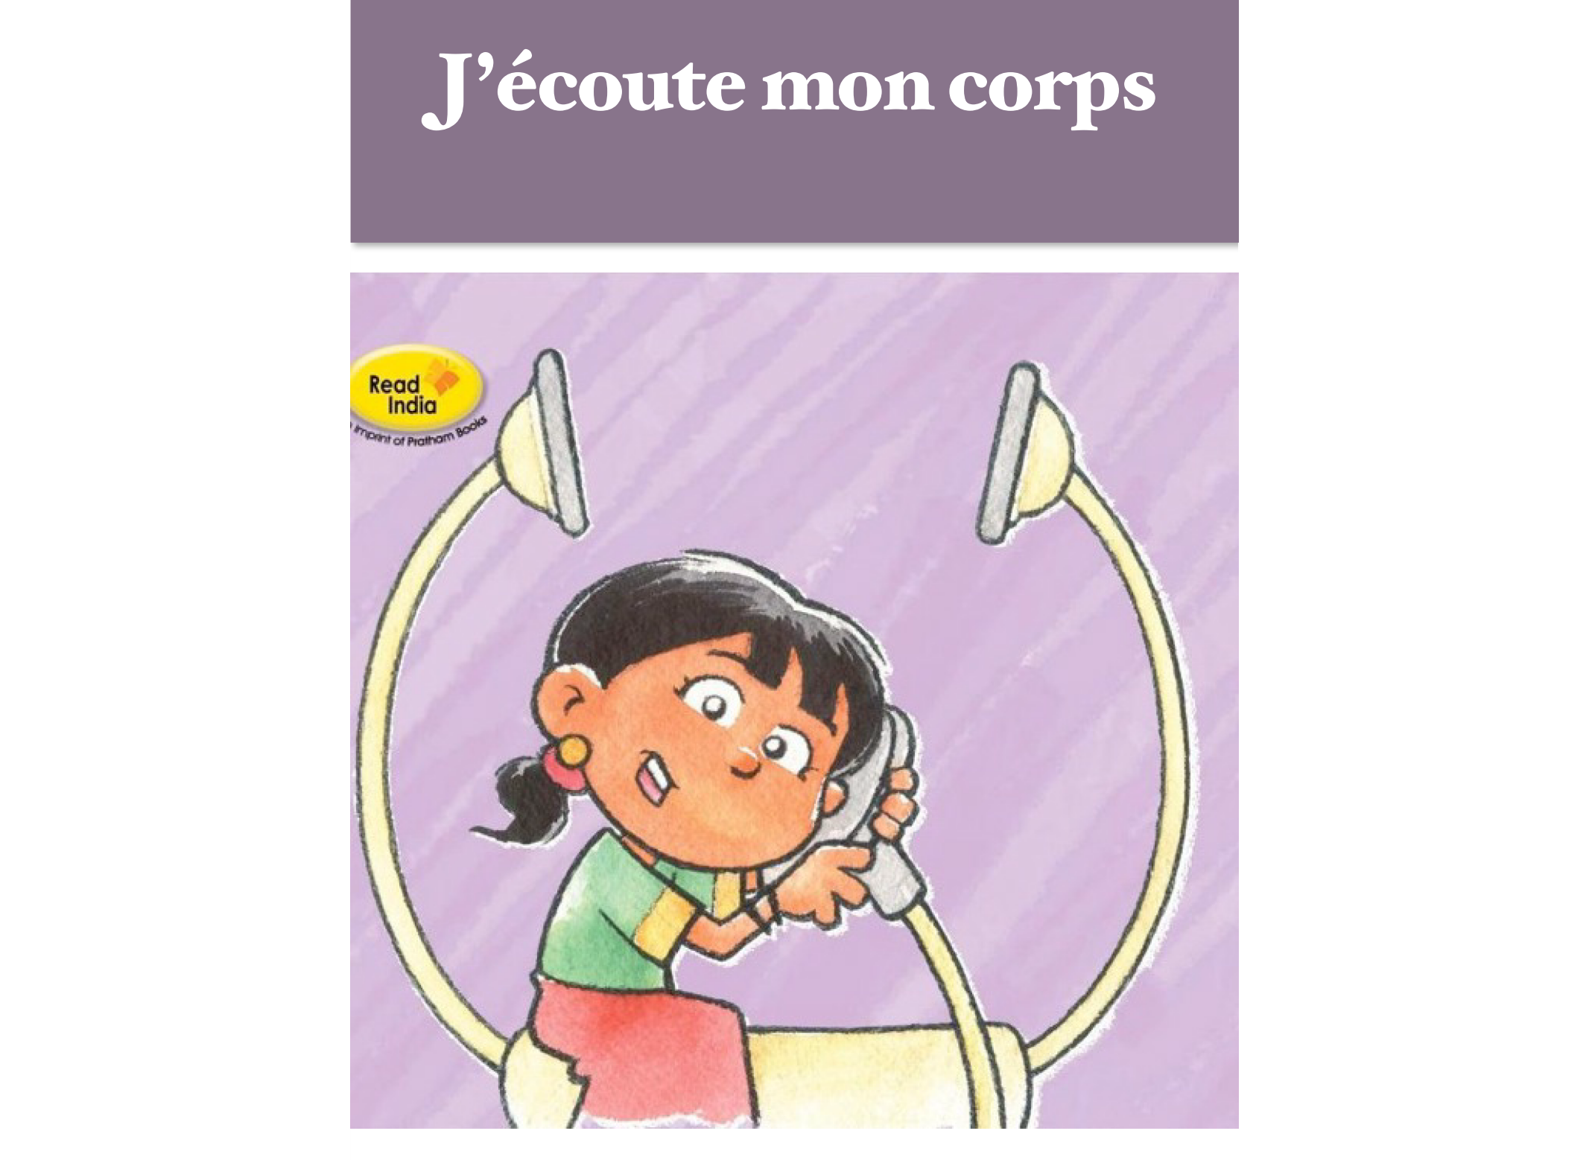

Slide 4
Faire des prédictions:
Suite à l’écoute de la bande annonce, de quoi parlera-t-on dans cette histoire? Que va-t-il se passer?

Slide 7
Faire des déductions:
Pourquoi n’y a-t-il pas d’école aujourd’hui?

Slide 8
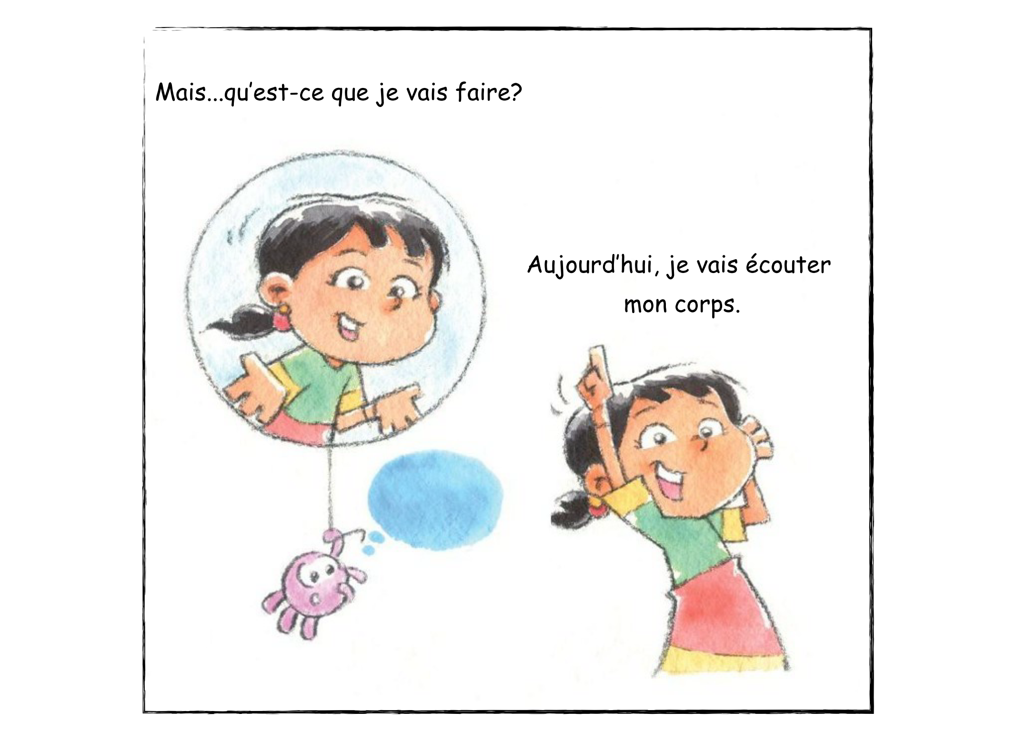
Faire des prédictions:
Qu’est-ce que cela veut dire écouter son corps?

Slide 11
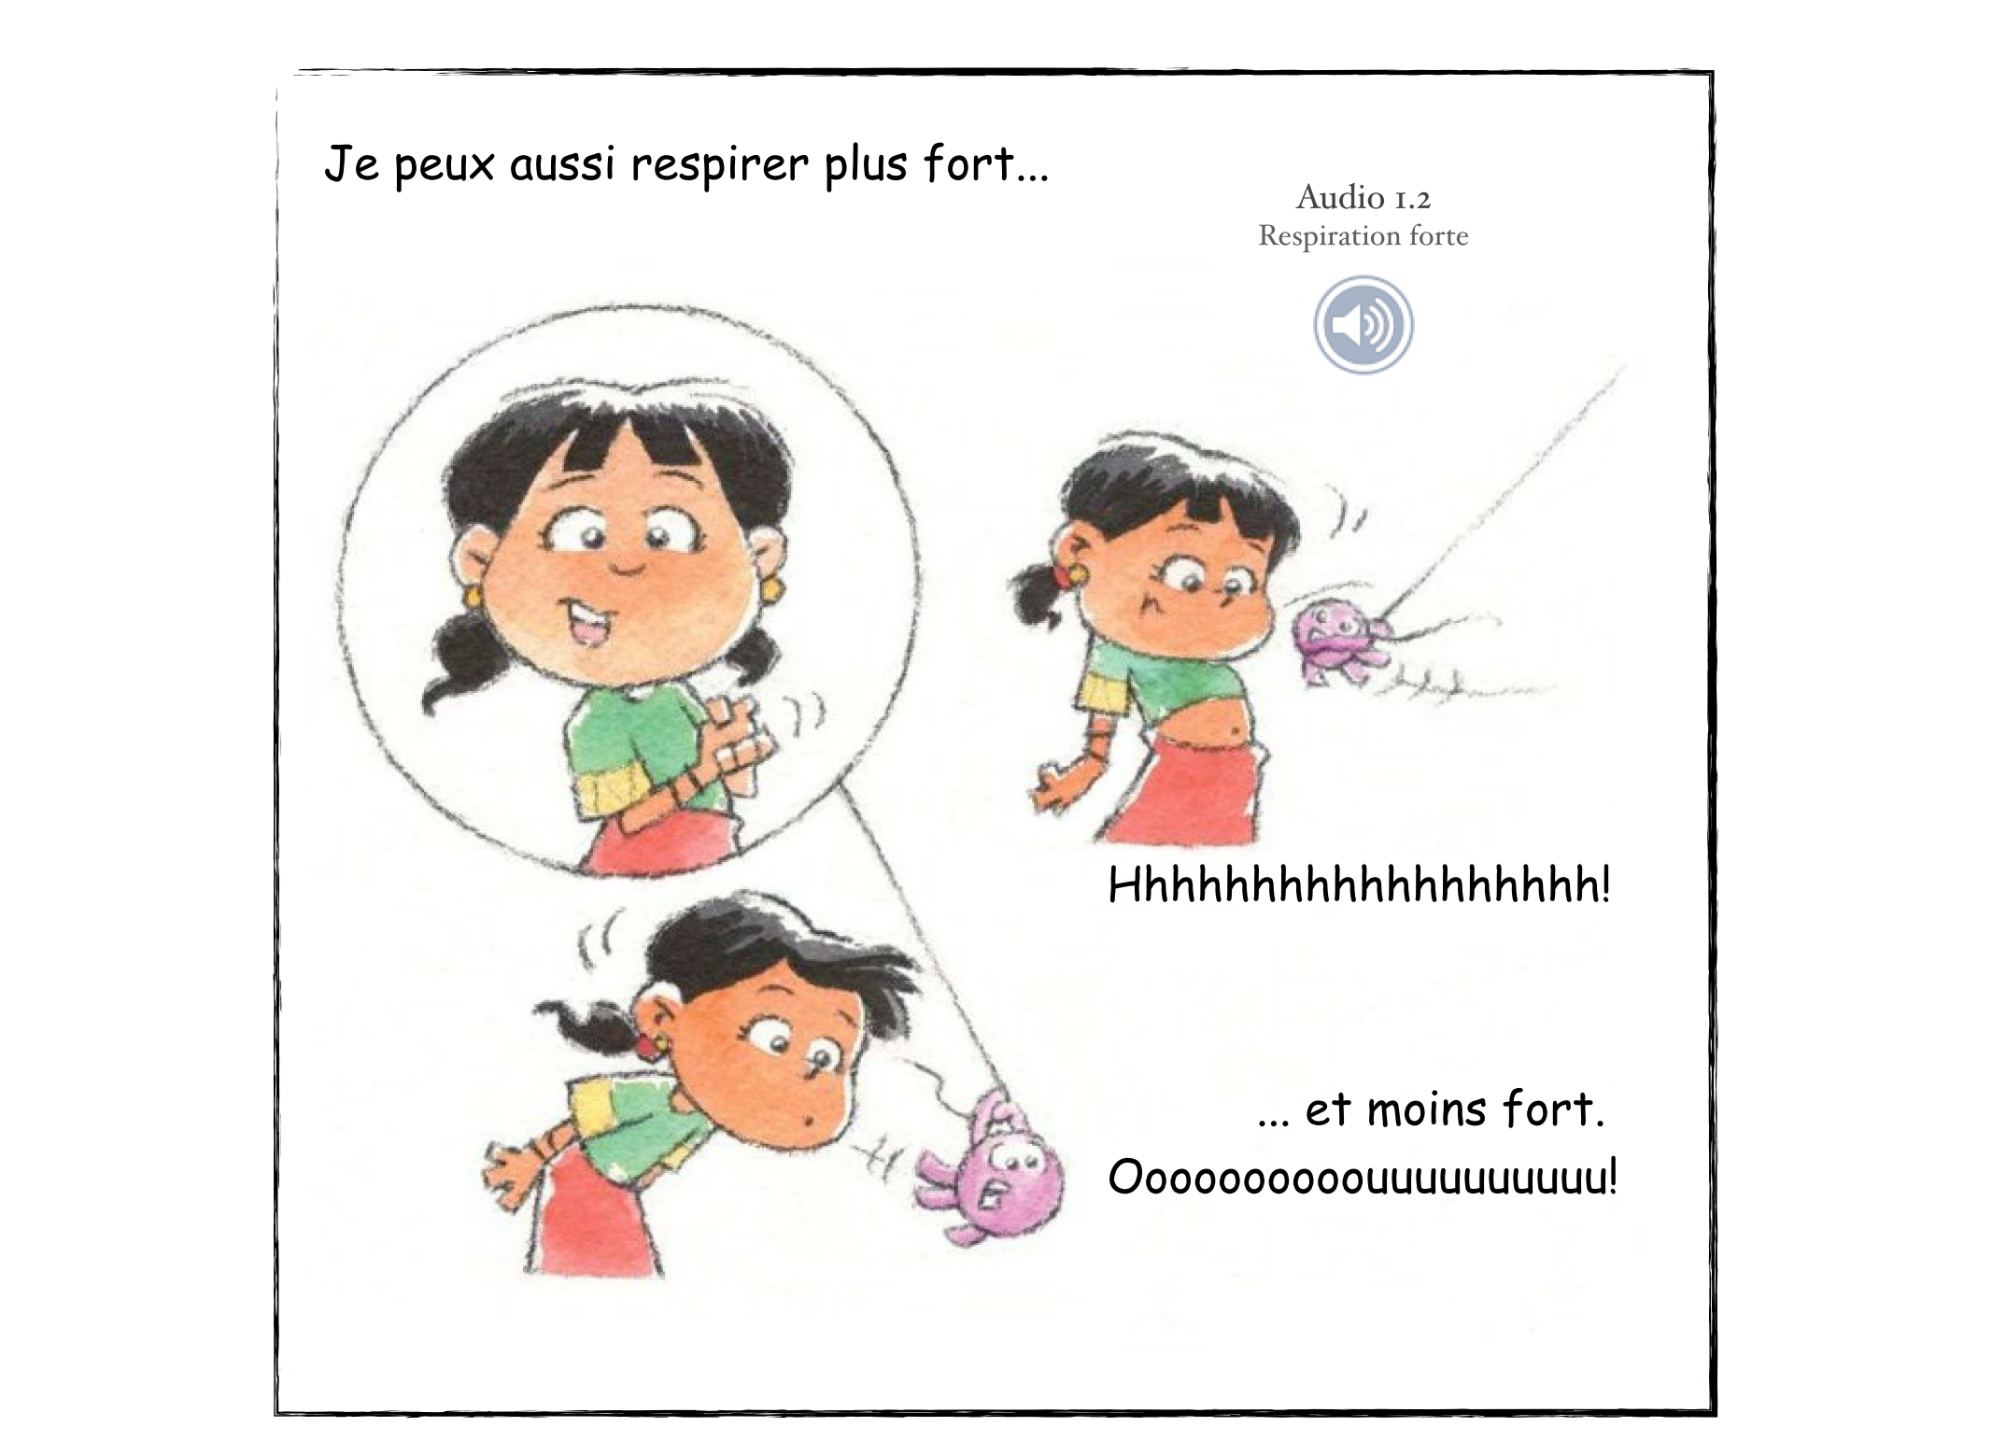
Faire des prédictions:
À ton avis, quelle autre partie de son corps la petite fille peut-elle écouter?
Toi aussi, respire très fort.

Slide 14
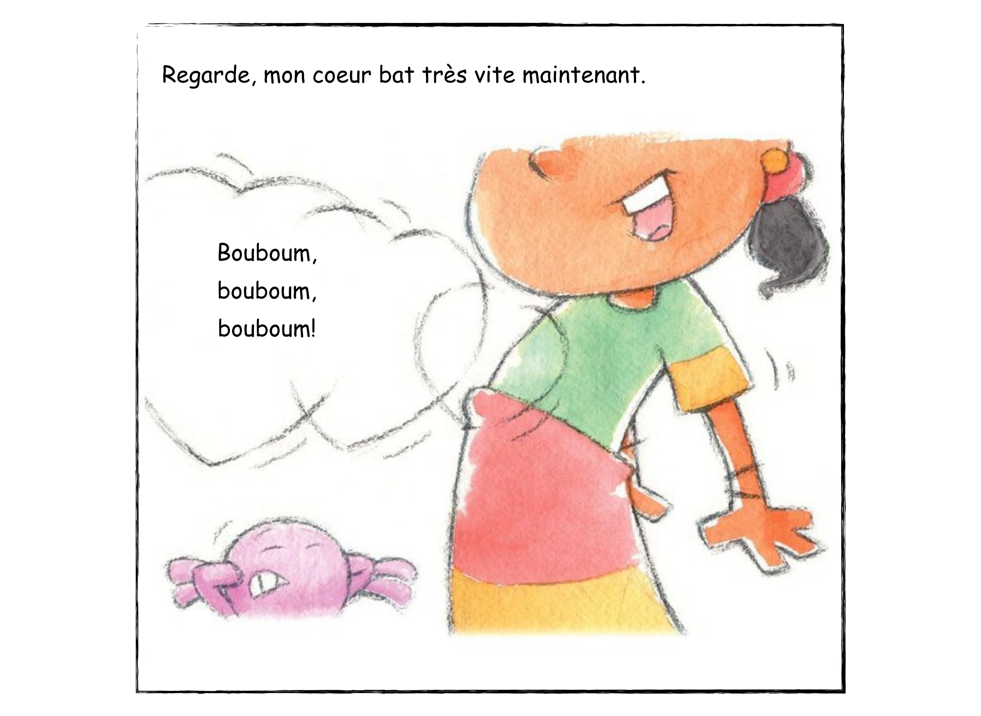

Slide 15
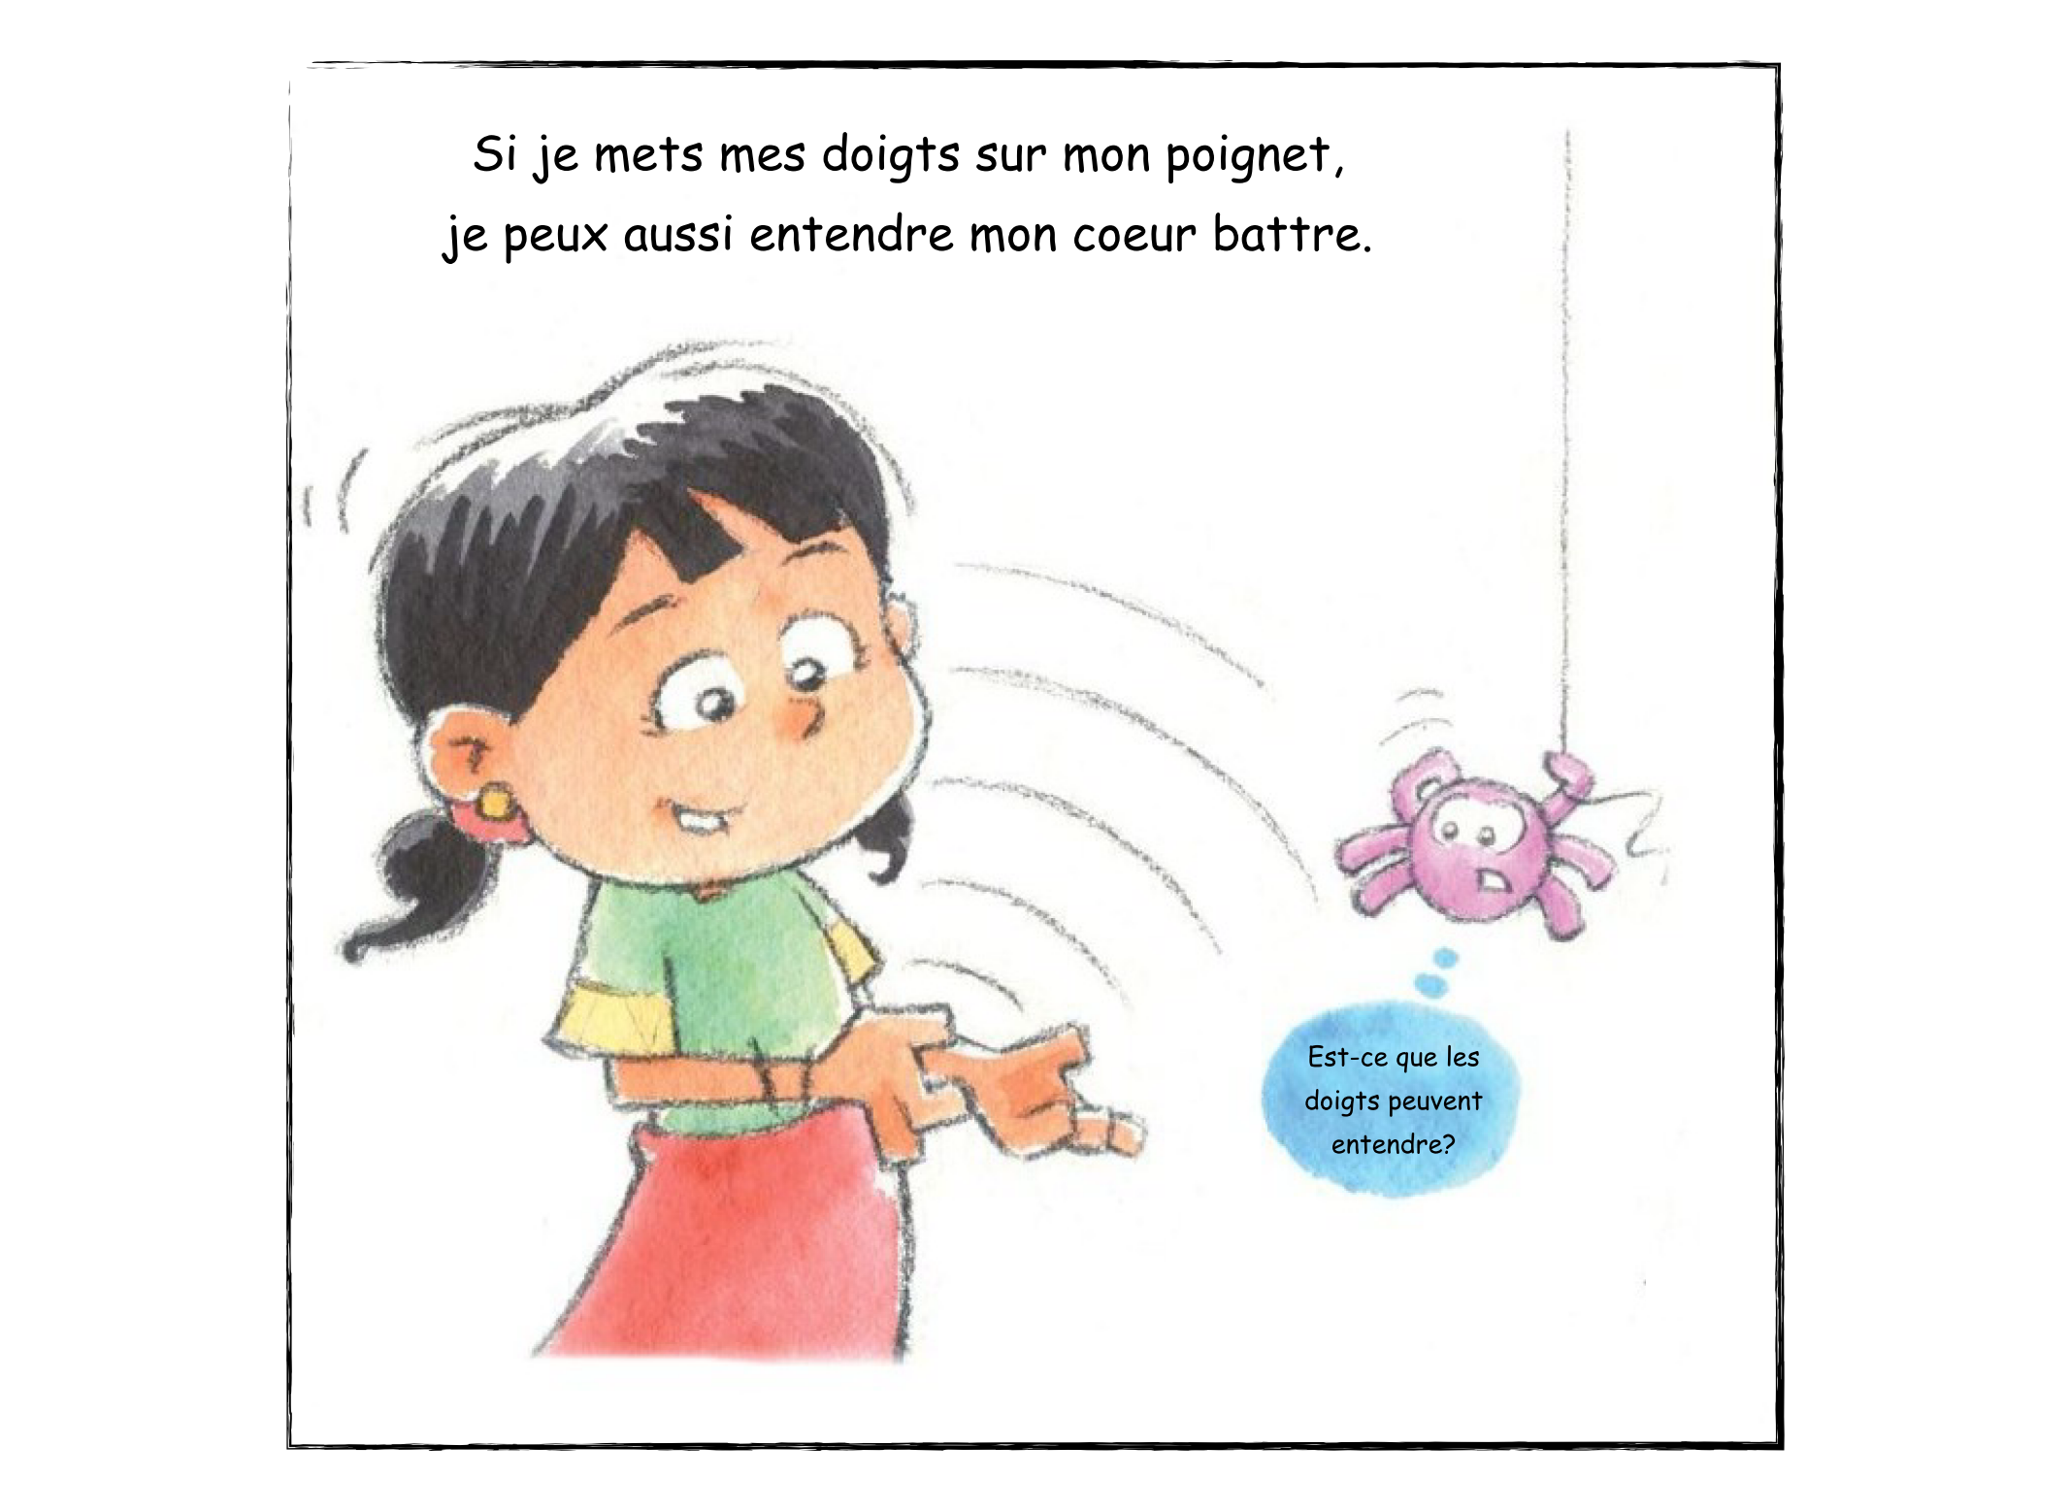
Faire de l’interprétation:
Que veut dire la petite fille lorsqu’elle dit qu’elle entend son cœur
battre dans son poignet? Crois-tu qu’elle entend réellement un bruit?

Slide 16
Debout, à côté de ton pupitre,
cours très vite sur place pendant 20 secondes.
Toi aussi, essaye d’écouter ton cœur battre.

Slide 17
Toi aussi, ris pour bien t’entendre.

Slide 18
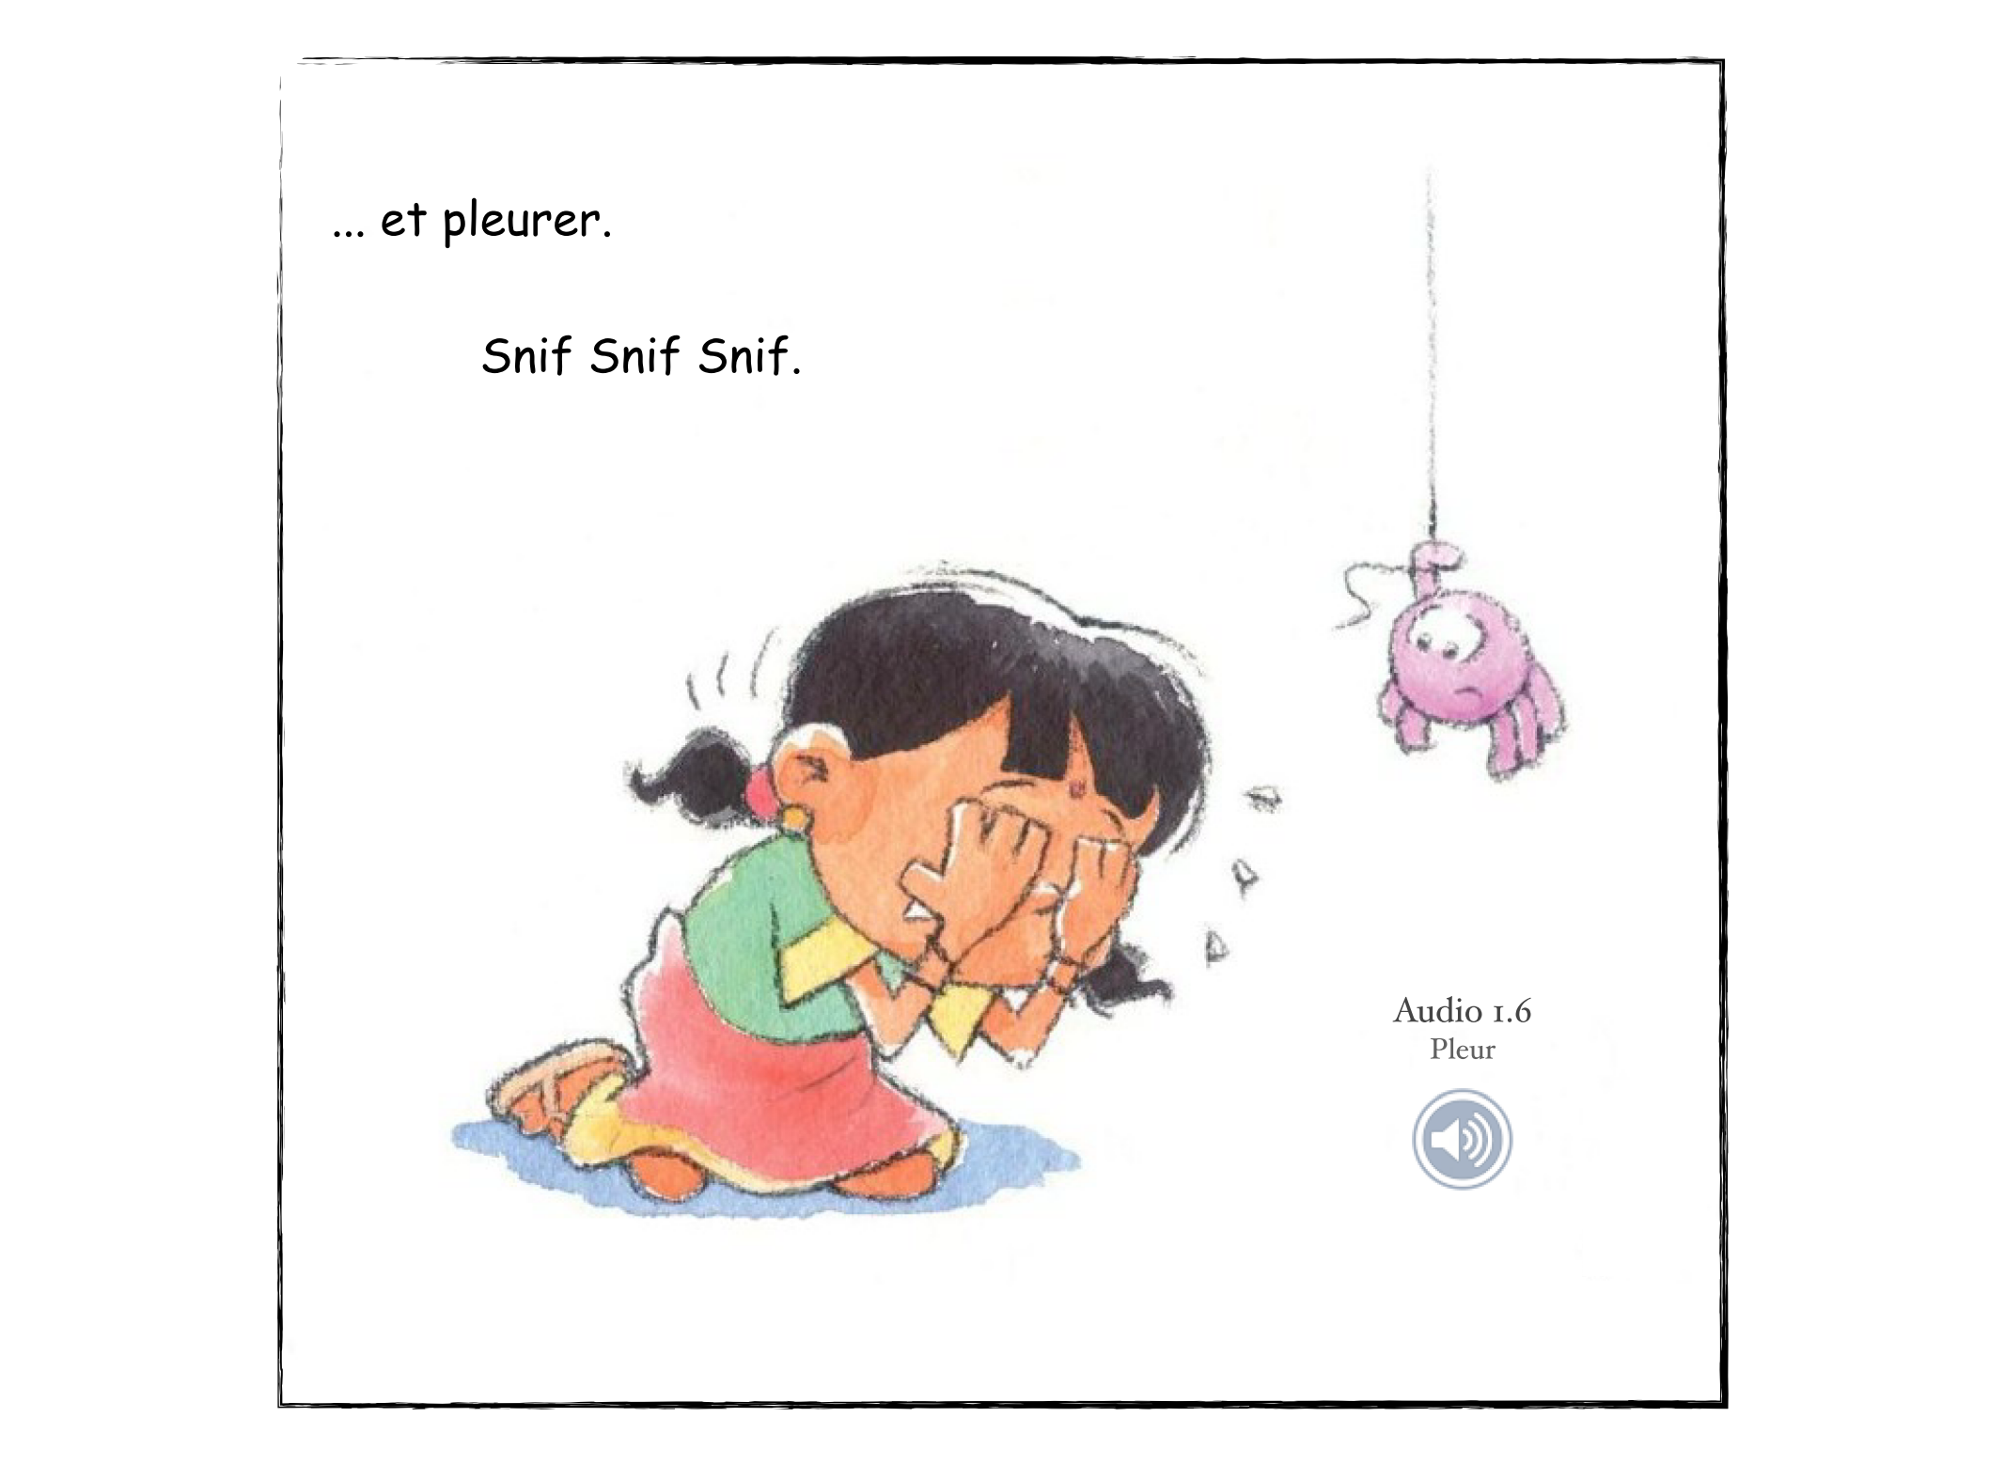
Faire des prédictions:
Quelles autres parties du corps peut-on encore entendre?

Slide 19
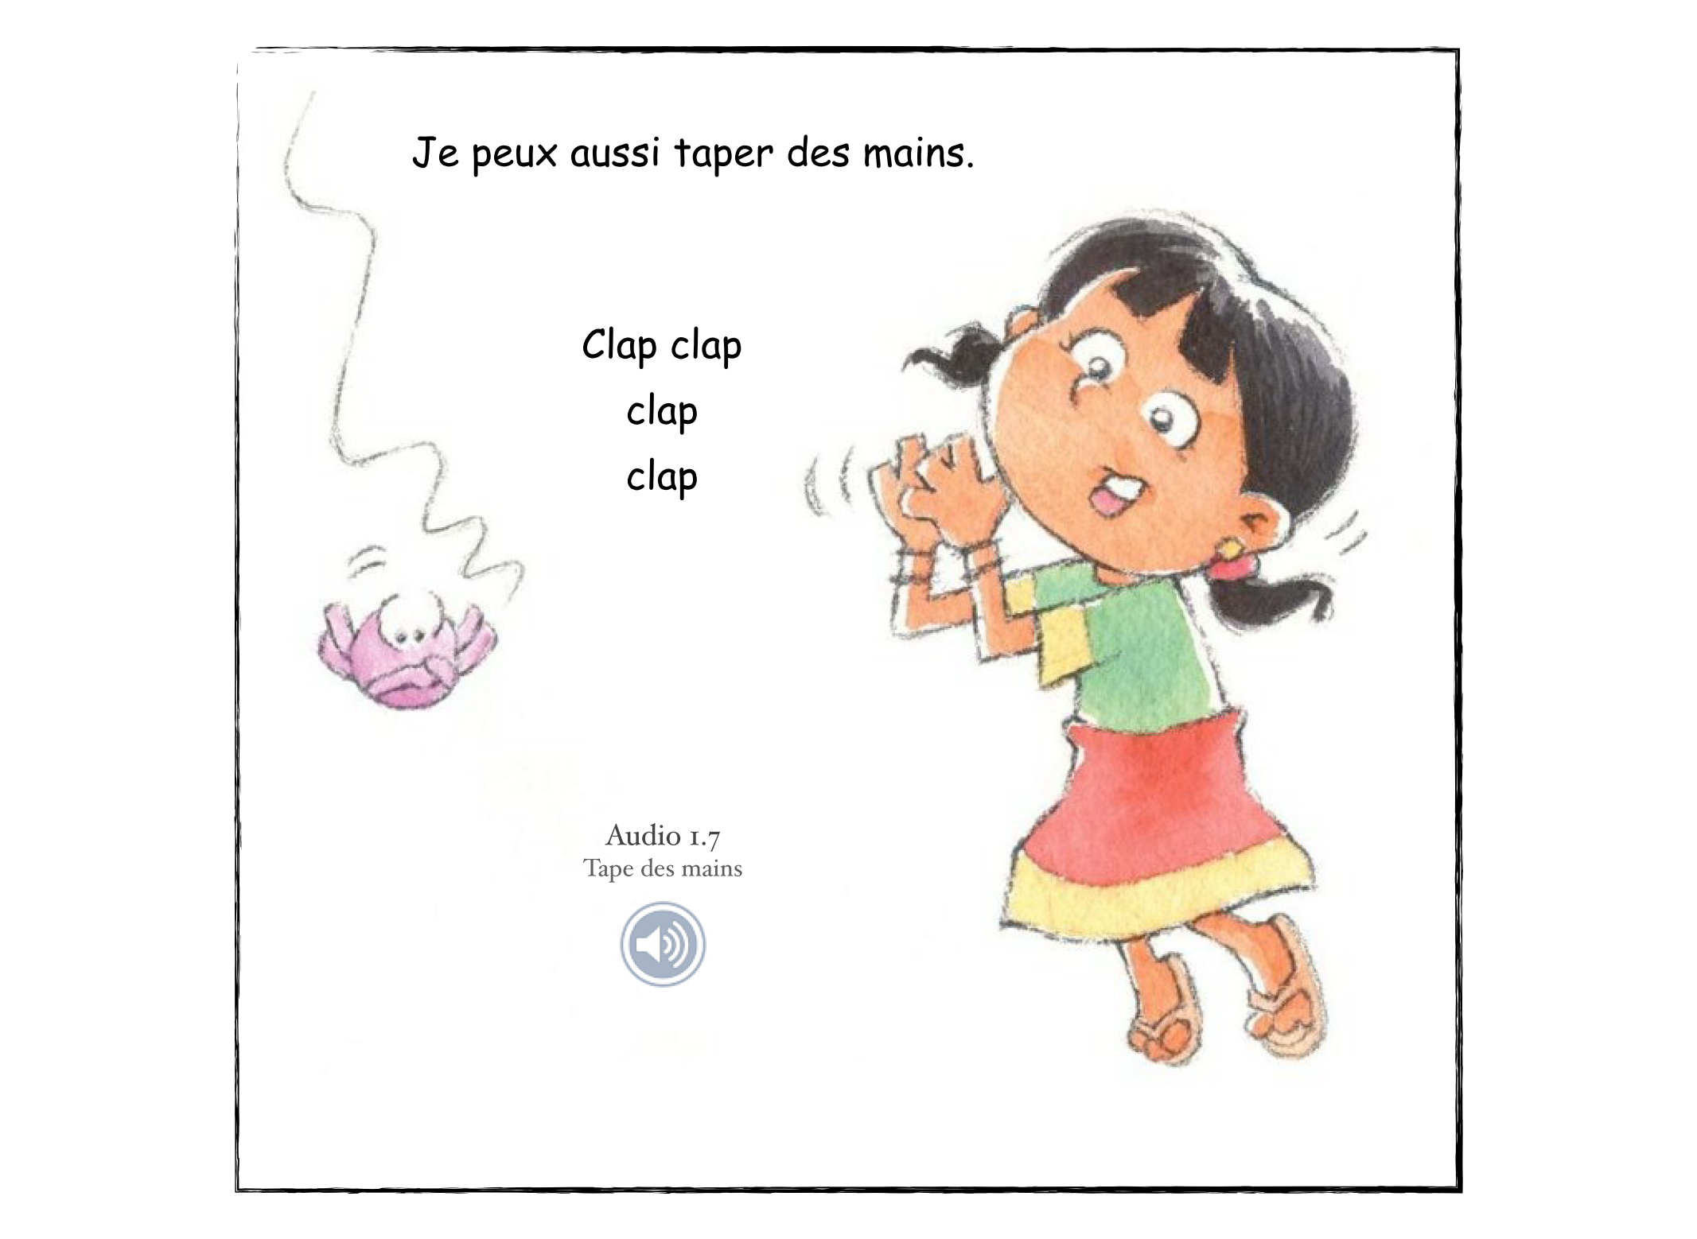
Toi aussi tape dans tes mains.

Slide 20
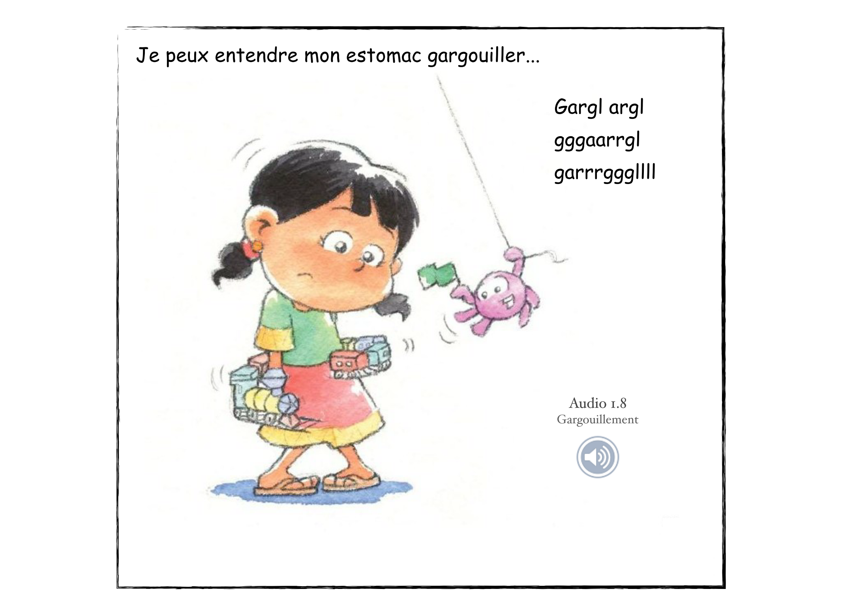
Faire des liens:
Pourquoi y a-t-il un train autour du ventre de la petite fille?

Slide 21
Faire des liens:
Regarde le ventre de la petite fille.

Slide 22
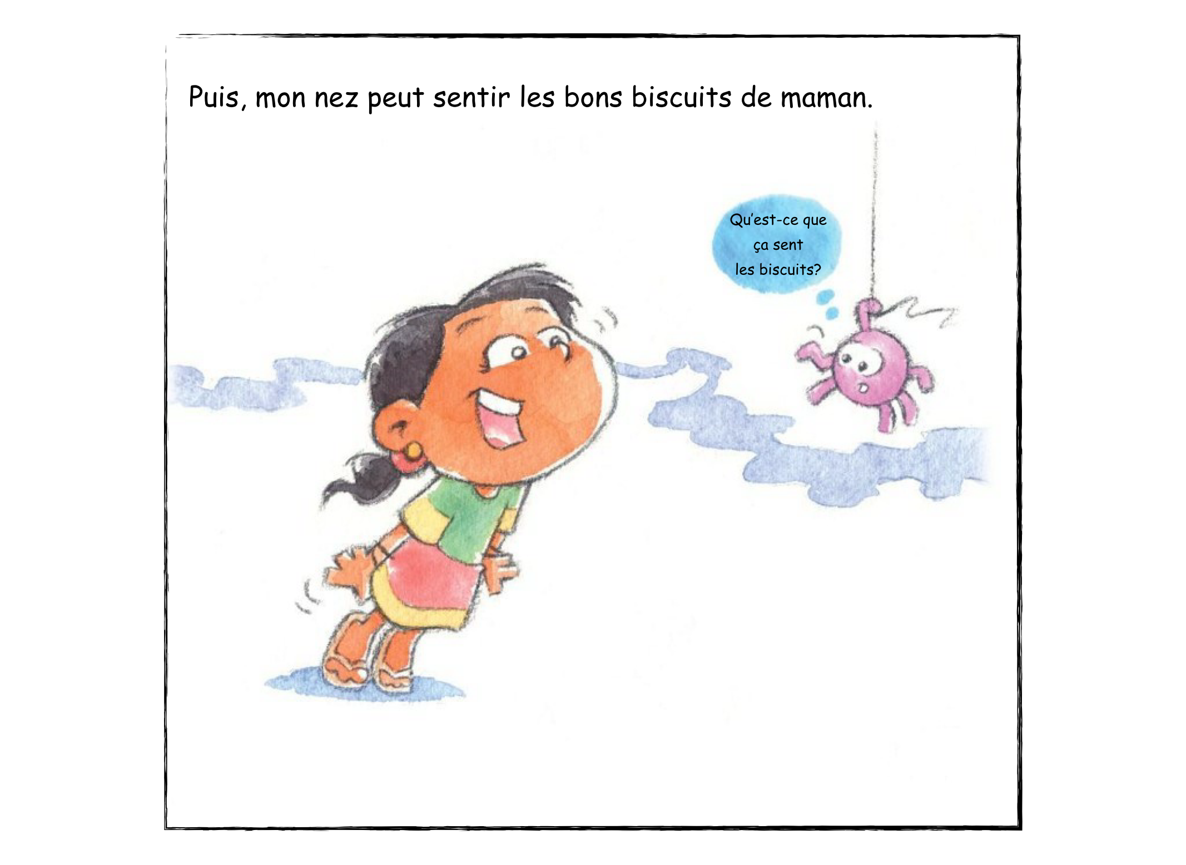

Slide 23
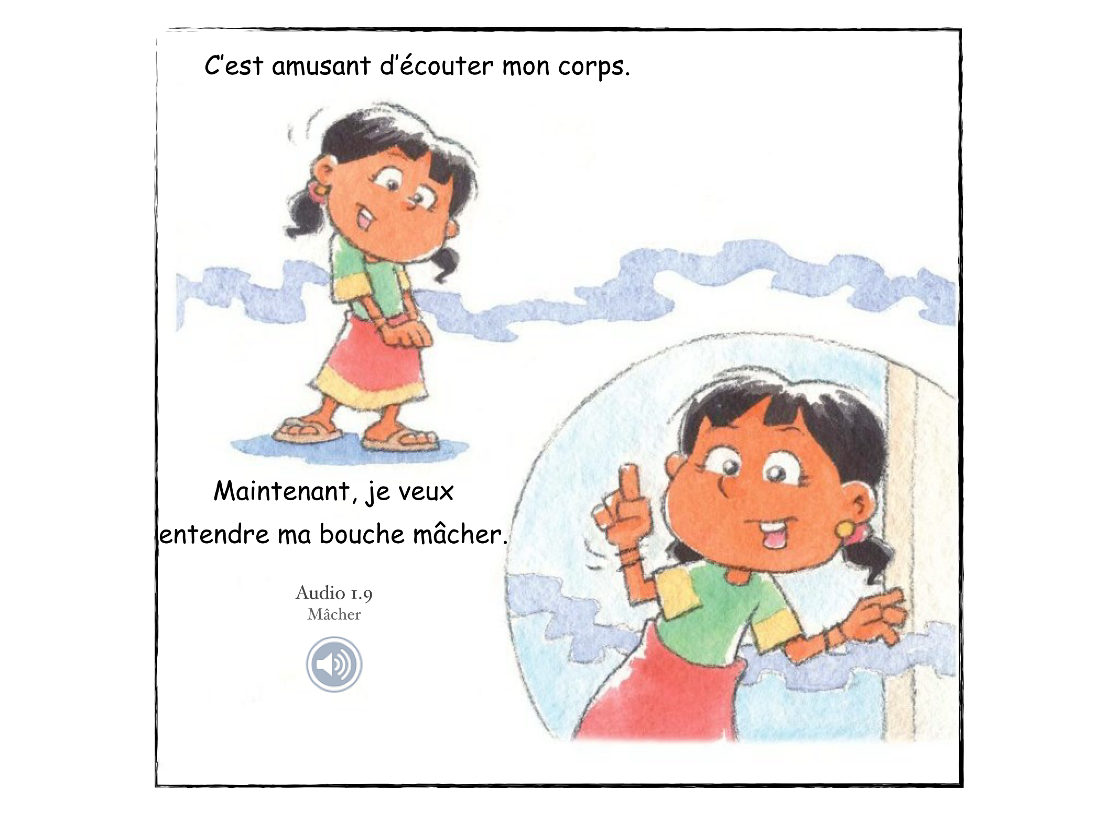

Slide 24
